Slide 1

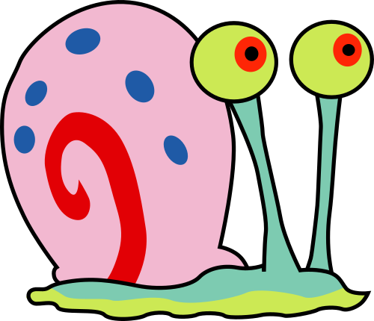
GARY
AMT – Projet de semestre
Mélanie Huck
Jan Purro
Miguel Santamaria
Benoist Wolleb

Slide 2
Table des matières
Introduction
  Description du projet
  Rappels sur les phases précédentes
Gestion de règles
Envoi et traitement d'événements
Phase 3
Application de démonstration
  Description
  Technologies
  Démo
Conclusion
  Problèmes connus
  Améliorations possibles
  Mot de la fin

Slide 3

Description du projet
Deux sites :
Site de gamification : Gary
Site de démonstration : Bob

Slide 4
Rappels sur les phases précédentes
Phase 1 : mise en place de la structure de base du site
Phase 2 :
  Réflexions sur la mise en place du mécanisme de ludification
  Développement de l'API REST

Slide 5





Gestion des règles
Création d'une règle : POST /api/applications/<apikey>/rules
Création d'une règle : POST /api/applications/<apikey>/rules
Structure :
Structure :
{
typeOfEvent : <nom de l'événement>,
ruleParameter : <nb points ou id badge>,
rewardType : [1|2]
penalty : [false|true],
minValue : <valeur minimum>,
maxValue : <valeur maximum>,
}

Slide 6
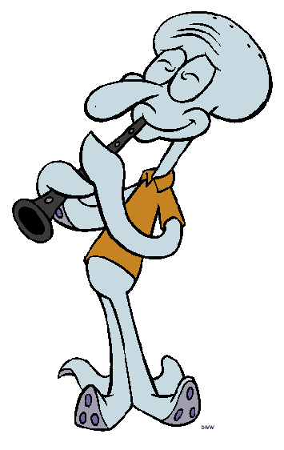
Envoi d’événements
Envoi d'un événement: POST /api/applications/<apikey>/users/<userid>/events
Structure :
Structure :
{
type : <nom de l'événement>,
parameter : <valeur du paramètre>
}

Slide 7
Traitement des événements
Règle simple :
Règle: Quand l'utilisateur poste une question, il gagne 10 points
Événement: L'utilisateur poste une question
Règle conditionnelle:
Règle: Quand l'utilisateur termine le concours "hackathon" et
qu'il est dans les 10 premiers
il gagne le badge "trompette"
Événement: L'utilisateur termine le concours "hackathon"
en 3ème position

Slide 8


Phase 3
Choix de la tâche à réaliser : "extended widget UI"
Interface de création d'une règle
Interface d'affichage des règles existantes
Interface de modification de règles
Interface de suppression de règles
Interface d'affichage des badges existants
Interface de création de nouveaux badges

Slide 9
Démonstration – Description
Deux parties
  Exécution d'événements pour un utilisateur
            Sélection de l'utilisateur
            Sélection de l'événement
            Exécution !
            Barre de niveau, tableau de badges, leaderboard.
  Gestion des règles
            Ajout
            Edition
            Suppression
            Ajout de badges en temps réel
Notes:
Tel le Titanic, notre démonstration est en deux parties

Slide 10







Démonstration – Technologies
Notes:
Nous avons utilisé autant de technologies qu'il y a de trous dans Bob !

Slide 11

Démonstration
...DEMO !
Site de gestion d'applications : Gary
Application de démonstration : Bob

Slide 12
Conclusion – Difficultés rencontrées
Prise en main de Java EE
Multiplicité des technologies
Personne n'a de vision globale

Slide 13
Conclusion – Améliorations
Améliorer le site de gestion d'applications
Meilleure gestion des paramètres des règles
Meilleure gestion des accès concurrents

Slide 14



Conclusion – Mot de la fin
Objectifs remplis
Satisfaits du travail accompli
Pas forcément convaincus par la plateforme

Slide 15
Merci de votre attention !
QUESTIONS ?

